Slide 1
في البيت
At Home

Slide 2
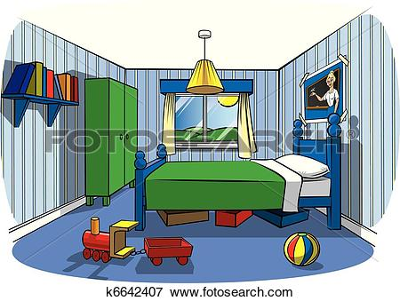
غرفة النوم

Slide 3
أنام

Slide 4
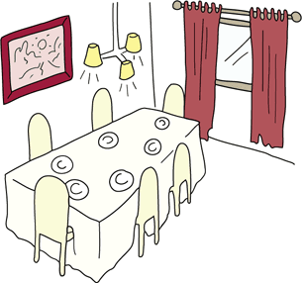
غرفة الطعام

Slide 5
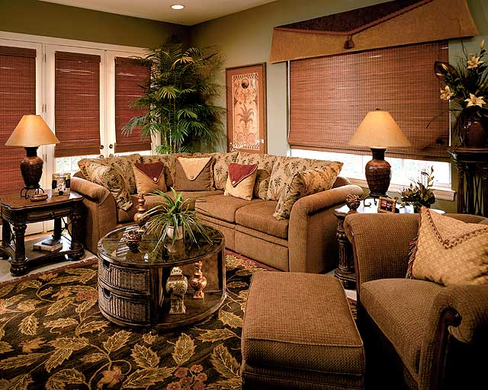
غرفة الجلوس

Slide 6
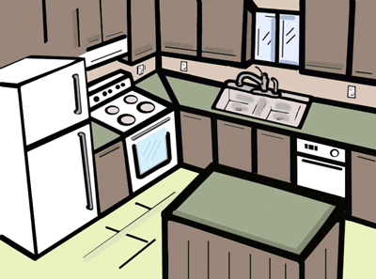
المطبخ

Slide 7
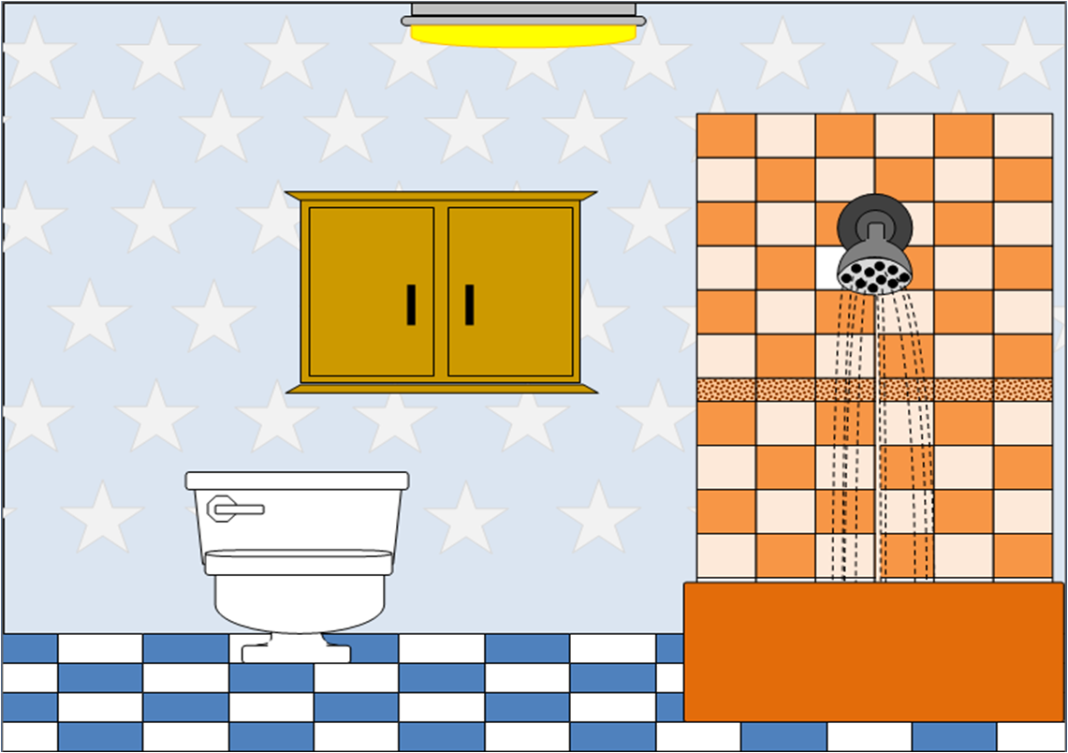
الحمام

Slide 8
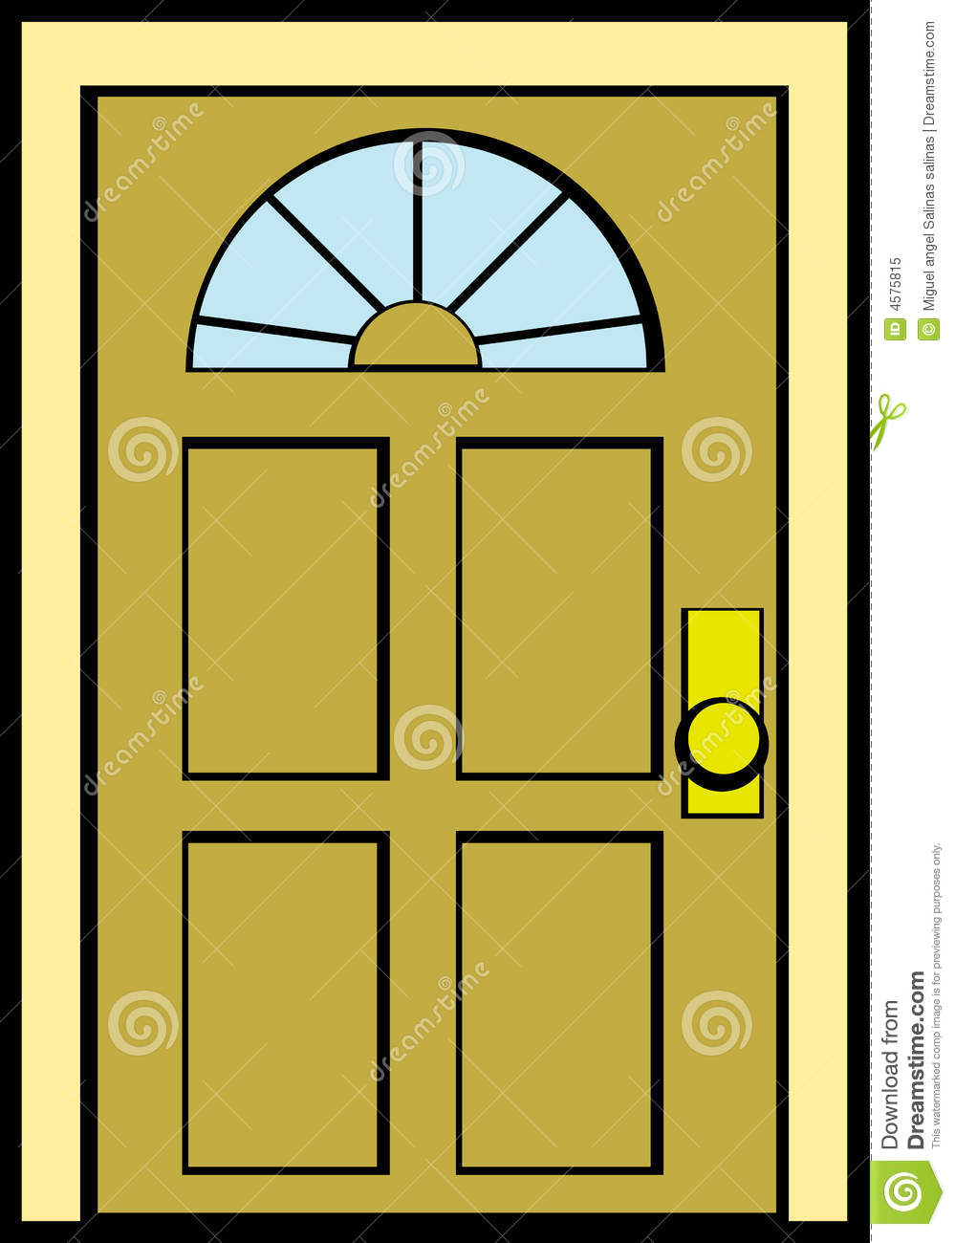
باب

Slide 9
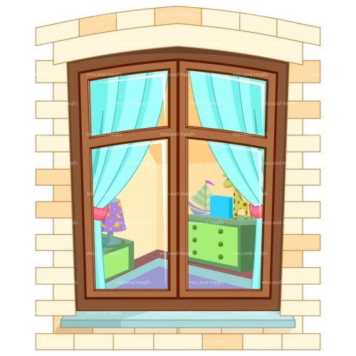
شباك

Slide 10
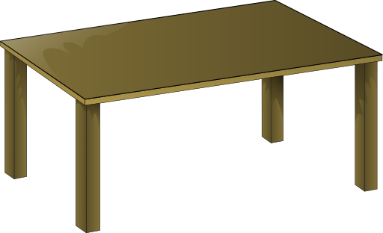
طاولة

Slide 11
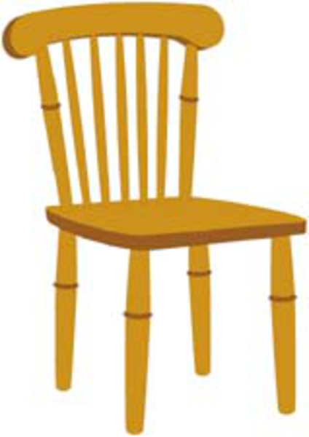
كرسي

Slide 12
سرير

